Slide 1
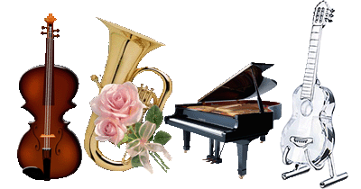
МУЗЫКАЛЬНЫЕ И ШУМОВЫЕ ЗВУКИ

Slide 2
Все на свете дети знают Звуки разные бывают. Журавлей прощальный клекот, Самолета громкий рокот.
Гул машины во дворе Лай собаки в конуре Стук колес и шум станка, Тихий шелест ветерка. Это звуки - шумовые. Только есть еще другие: Не шуршание, не стуки - Музыкальные есть звуки.

Slide 3
На свете много разных звуков, мы всегда что-нибудь слышим: шорохи, скрип веток, журчание воды, стрекотание кузнечика. Это Звуки-шумы. Чтобы с ними познакомиться, нужно только хорошенько прислушаться ко всему, что происходит вокруг. Все что движется вокруг нас, издает звуки, шумы. И даже самые слабые звуковые волны воздействуют на нас помимо нашей воли. Шум может быть приятен или неприятен, в зависимости от нашего настроения. Иногда мы говорим "шум дождя", а иногда - "музыка дождя" Правда красиво звучит? Но шумы нельзя превратить в ноты, хотя многие музыкальные инструменты научились ПОДРАЖАТЬ им.
Есть еще звуки речи из которых складываются слова.

Slide 4
Но самые интересные - это МУЗЫКАЛЬНЫЕ ЗВУКИ
Только самый внимательный сможет услышать их голоса, познакомиться с ними, подружиться и тогда звуки помогут освоить музыкальную азбуку и попасть в Страну большой Музыки!

Slide 5
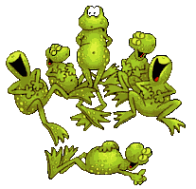
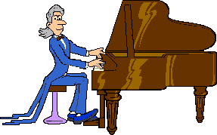
Найди звуки шумовые и музыкальные

Slide 6
